Slide 1
Міжнародна економічна діяльність України

Slide 2
Тема 5. Україна на світовому ринку праці
5.1. Міжнародна міграція робочої сили
5.2. Світовий ринок праці
5.3. Регулювання міжнародних міграційних процесів
5.4. Структура еміграції та імміграції в Україні
5.5. Міграційна політика в Україні

Slide 3
5.1. Міжнародна міграція робочої сили
Міжнародна міграція робочої сили – це процес організованого або стихійного переміщення працездатного населення з країни до країни
Основними причинами, які зумовлюють міжнародну міграцію робочої сили є:
1) несприятливі економічні умови життя працездатного населення в країнах еміграції;
2) відносно високий рівень заробітної плати в основних центрах імміграції;
3) порівняно вищий технічний рівень умов праці в країнах імміграції;
4) кращі соціальні умови для реалізації своїх можливостей у країнах імміграції;
5) природні катаклізми в країнах еміграції;
6) політичні;
7) воєнні;
8) культурні та релігійні.

Slide 4
Класифікація видів міграції робочої сили
№ п\п | критерії | № п\п | Види
1. | За характером переміщення населення | 1.1 | внутрішня
 |  | 1.2. | зовнішня
 |  | 1.3 | інтеграційна
2. | За часом | 2.1. | незворотна
 |  | 2.2. | тимчасова
 |  | 2.3 | сезонна
 |  | 2.4. | маятникова
3. | За напрямом руху | 3.1. | еміграція
 |  | 3.2. | імміграція
 |  | 3.3. | рееміграція
4. | За організацією | 4.1. | добровільна
 |  | 4.2. | самодіяльна
 |  | 4.3. | організована
 |  | 4.4. | примусова

Slide 5
Внутрішня міграція - це переміщення населення в межах однієї країни, тоді як зовнішня – за межі своєї країни.
Незворотна міграція – виїзд населення в іншу країну на постійне місце проживання; тимчасова – на певний період часу; сезонна міграція – на період сезонних робіт; маятникова міграція – передбачає, що робітники живуть в одній країні, а працюють в іншій.
Еміграція – виїзд працездатного населення з певної країни за її межі; імміграція – в’їзд працездатного населення до країни із-за її кордонів; рееміграція – процес повернення емігрантів на батьківщину на постійне місце проживання.
Для обрахунку міграційного руху населення застосовують міграційне сальдо - різницю між імміграцією та еміграцією.
Добровільна міграція – добровільне переміщення населення; самодіяльна міграція – нелегальне переміщення населення за межі своєї країни; організована міграція – переміщення населення в межах чинного національного законодавства; примусова міграція – виселення громадян зі своєї країни на основі рішення судових органів

Slide 6
Основні напрями міжнародної міграції робочої сили:
Міграція з країн, що розвиваються до промислово розвинутих країн;
Міграція в межах промислово розвинутих країн, що значній мірі пов’язана з неекономічними факторами;
Міграція робочої сили між країнами, що розвиваються. Досить стрімко відбувається в останні десятиріччя. Переважно це міграція між новими індустріальними країнами та країнами, що розвиваються.
Міграція наукових працівників, кваліфікованих спеціалістів із промислово розвинутих країн у країни, що розвиваються. Загалом це переміщення кваліфікованих працівників із країн Західної Європи та Північної Америки до країн, що розвиваються.

Slide 7
5.2. Світовий ринок праці
Світовий ринок праці – це система відносин між державами, які виникають з приводу узгодження попиту і пропозиції трудових ресурсів, умов формування робочої сили, оплати праці і соціального захисту. Формування світового ринку праці здійснюється двома шляхами:
1) через міграцію трудових ресурсів;
2) шляхом поступового злиття національних ринків праці, внаслідок чого ліквідуються правові, етнічні, культурні перепони до створення «загального ринку праці»

Slide 8
Міжнародний ринок праці 2022 р.
За даними МОП, у 2022 році рівень безробіття у світі значно скоротився. Він знизився до 5,8% з порівняно з 6,9% у 2020 році. Відзначається, що світова економіка лише почала оговтуватися від потрясінь, зумовлених пандемією COVID-19. Прогнозується, що у 2023 та 2024 роках рівень безробіття у світі дещо підвищиться: хоча рівень безробіття залишатиметься на рівні 5,8%, однак зросте кількість людей, які не матимуть роботи – ця цифра сягне 211 мільйонів осіб;
Залишається високим рівень неофіційної зайнятості. У 2022 році в усьому світі 58% зайнятих людей були працевлаштовані неофіційно, що становить близько 2 мільярдів працівників з нестабільними робочими місцями, більшість з яких не мають соціального захисту;

Slide 9
Протягом останніх років глобалізація значно вплинула на міграційні процеси у світі. Утворюються нові регіони із стрімко зростаючою економікою, які переорієнтовують міграційні потоки у світі
Протягом останніх 50 років загальна кількість міжнародних мігрантів значно зросла. У 2020 році майже 281 млн людей жили в країнах, відмінних від країн свого народження, а це майже на 128 млн. більше, аніж 30 років тому, коли в 1990 році це було153 млн. осіб, а в 1970 році 84 млн. осіб

Slide 10
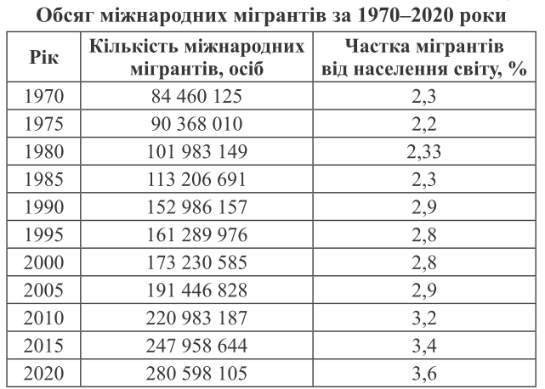

Slide 11
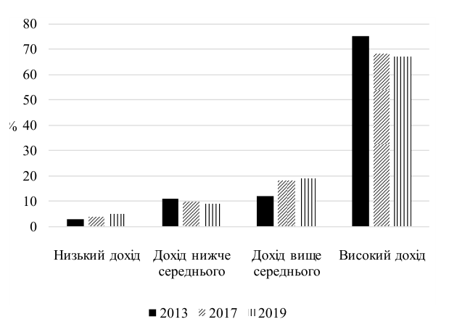
Динаміка частки трудових мігрантів у загальній робочій силі за рівнем доходу країни призначення

Slide 12
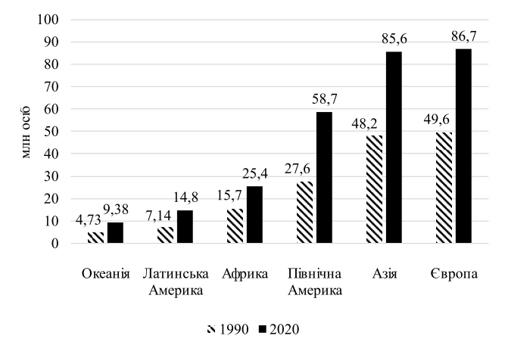
Динаміка міжнародних мігрантів в різних регіонах світу в 1990 та 2020 роках

Slide 13
Європа займає провідні позиції за кількістю мігрантів у світі через політичні та економічні події у регіонах близьких до Європи. Події на Близькому Сході, зокрема,війна в Сирії значно загострили ситуацію з біженцями в Європі.
Серед найпоширеніших причин нинішньої міграційної кризи виділяють збройні конфлікти, низький рівень життя в окремих державах, а також неефективну політику ЄС
Для врегулювання міграційної кризи важливим є співробітництво між державами-членами ЄС у сфері міграції, співпраця на міжурядовому рівні, створення міжурядових груп, наприклад, Група національних координаторів з питань вільного пересування людей, Спеціальна група з імміграції.

Slide 14
5.3. Регулювання міжнародних міграційних процесів
Міграційна європейська політика керується кількома європейськими угодами та конвенціями, що були приведені у силу протягом останніх двох десятиліть. До них належать: Шенгенські угоди 1985 та 1990 років, Дублінська Конвенція 1990 року, Маастрихтський договір 1992 року та Амстердамський договір 1997 року.
У 2020 році в Європі проживало майже 87 млн. міжнародних мігрантів, що на 16% більше, ніж у 2015 році, коли в регіоні проживало близько 75 млн. осіб. Частина з них, трохи більше половини – 44 млн. Осіб народилися в Європі, але проживали в інших місцях регіону, тоді як ще в 2015 році їх кількість становила 38 млн. осіб.
У 2020 році кількість неєвропейських мігрантів у Європі перевищила 40 млн. осіб. У 1990 році ж європейці виїжджали за межі Європи в такій приблизно кількості, як і не європейці. Однак, на відміну від зростання міграційних потоків до Європи, кількість європейців, які проживають за межами Європи, здебільшого скоротилася за останні 30 років і лише в останні роки повернулася до рівня 1990 року

Slide 15
Рівні регулювання міжнародної міграції робочої сили
інтеграційний
міжнародний
національний

Slide 16
Міжнародна організація праці (1919)
регламентація робочого часу;
регламентація набору робочої сили;
боротьба з безробіттям;
гарантії заробітної плати, які забезпечують нормальні умови життя;
захист робітників від професійних захворювань і нещасних випадків на підприємстві;
регламентація питань соціального страхування і соціального забезпечення;
організація професійно-технічного навчання та ін.

Slide 17
Міжнародної організації з міграції (1951)
розробка довгострокових програм у сфері регулювання міграційних процесів;
надання допомоги у питаннях організації міграції;
розвиток технічного співробітництва в області міграції;
запобігання імміграції та рееміграції;
надання експертних послуг.

Slide 18
Регулювання імміграції на національному рівні
професійна кваліфікація;
обмеження особистого характеру;
кількісне квотування;
економічне регулювання;
тимчасові обмеження;
географічні пріоритети:
заборони.

Slide 19
5.4. Структура еміграції та імміграції в Україні
6,4 млн.
виїзд біженців з України
2,9 млн. біженців вирушили далі країни-сусідки України
31 699 подали заяву на надання притулку
1,9 млн. повернулися назад до України

Slide 20
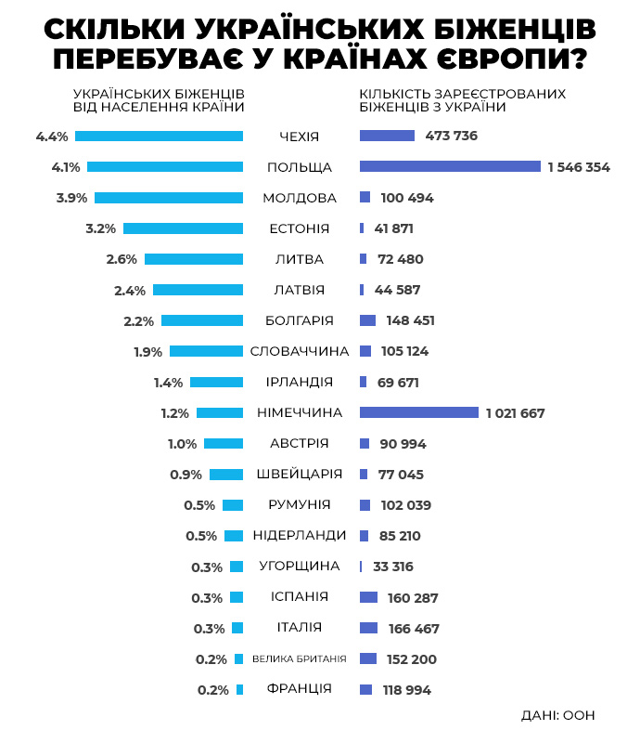
Хвиля біженців з України не схожа на попередні міграційні кризи, які спіткали Європейський континент у 21 столітті. Відмінність у тому, що більшість українських біженців – жінки працездатного віку з вищою освітою та їх діти.
За даними Управління верховного комісара ООН у справах біженців (UNHCR), статус тимчасового захисту у країнах Європи до 3 січня 2023 року отримали близько 4,9 млн. українських біженців. Це близько 1% від населення країн Євросоюзу. Найбільше українців прийняли Польща, Німеччина та Чехія.
https://www.epravda.com.ua/publications/2023/01/10/695807/

Slide 21
